Slide 1
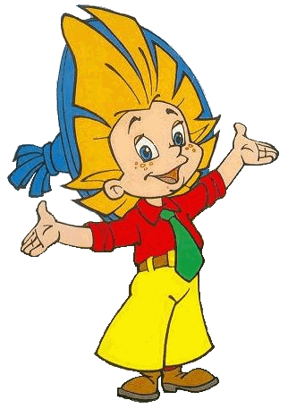
Логічні блоки Дьєнеша Логічна гра “ Де чий будиночок?” Тема:Допоможи заселити в будинок Пончика,Знайку, Незнайку.
КЗ”ДНЗ №253”м.Харків
Вихователь Ушакова І.В.
Група середня

Slide 2
Мета:Розвивати здібності дітей до абстрагування,декодування. Познайомити з символікою заперечення кольору. Вчити креативно мислити . “Друзі побудували для Знайки школу,для Пончика кондитерську,для Незнайки художню школу. Допоможіть героям перевезти обладнання,у цьому вам допоможуть картки-символи”

Slide 3
ПАМ’ЯТАЙТЕ: Незнайка полюбляє червоний колір.

Slide 4
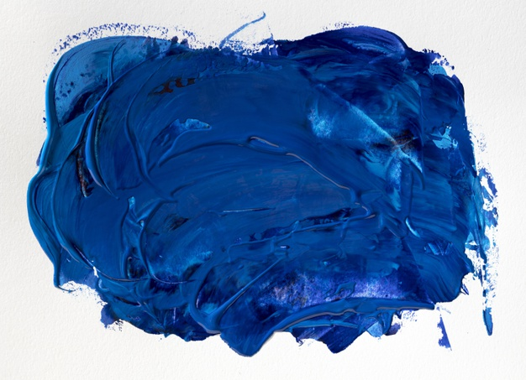
Знайка полюбляє синій колір.

Slide 5
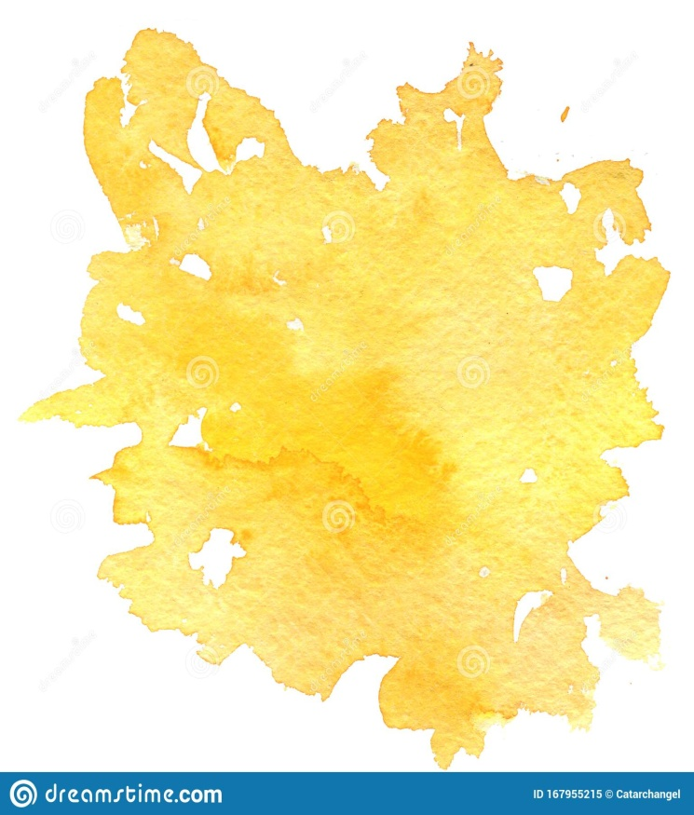
Пончик полюбляє жовтий колір.

Slide 6
Завдання: Знайди, хто в якому будиночку живе?

Slide 7
Перевірте свої відповіді!

Slide 8
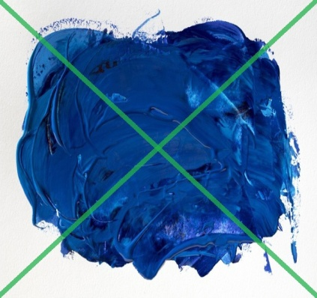
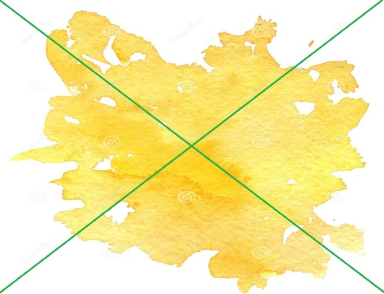
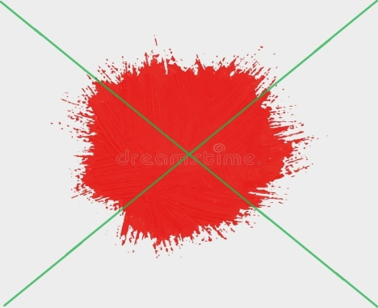
Завдання:Допоможи героям розставити кольорові меблі,використовуй карточки – символи заперечення кольору.

Slide 9
Перевірте свої відповіді!

Slide 10
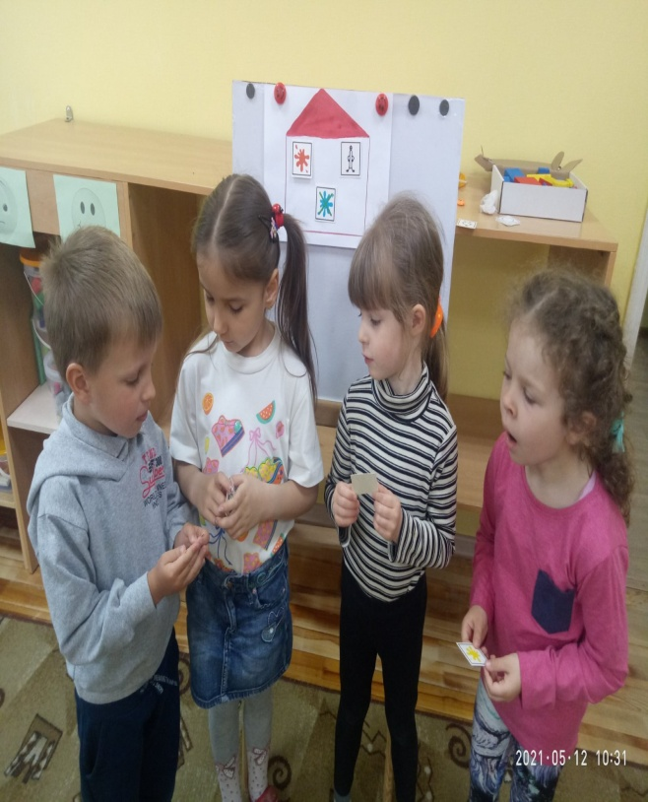
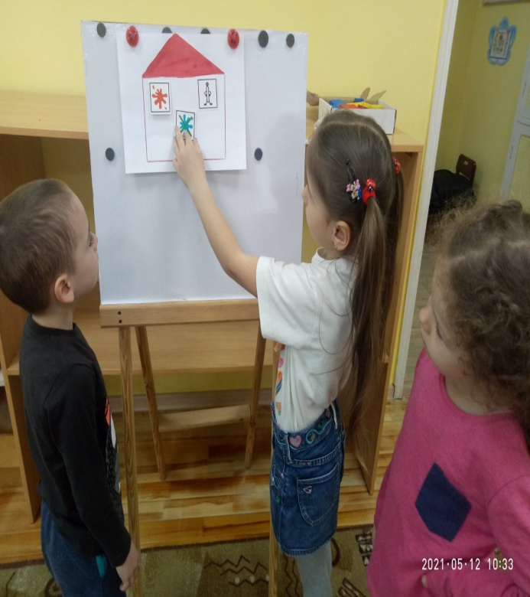
Слова подяки написали,за те, що діти старанно працювали!

Slide 11
Дякуємо за допомогу!

